Slide 1
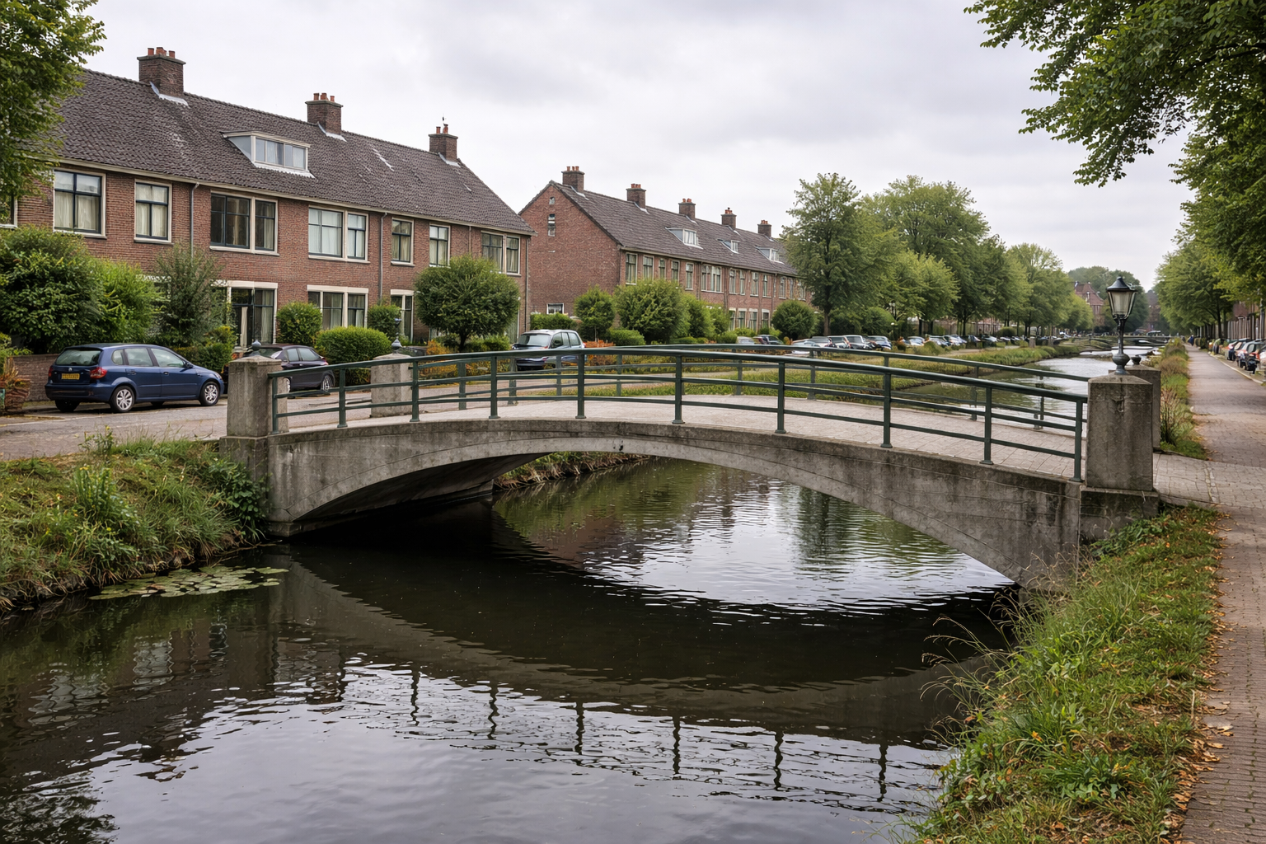
Van inspectie naar sturing
Grip op beheer van kunstwerken

Slide 2

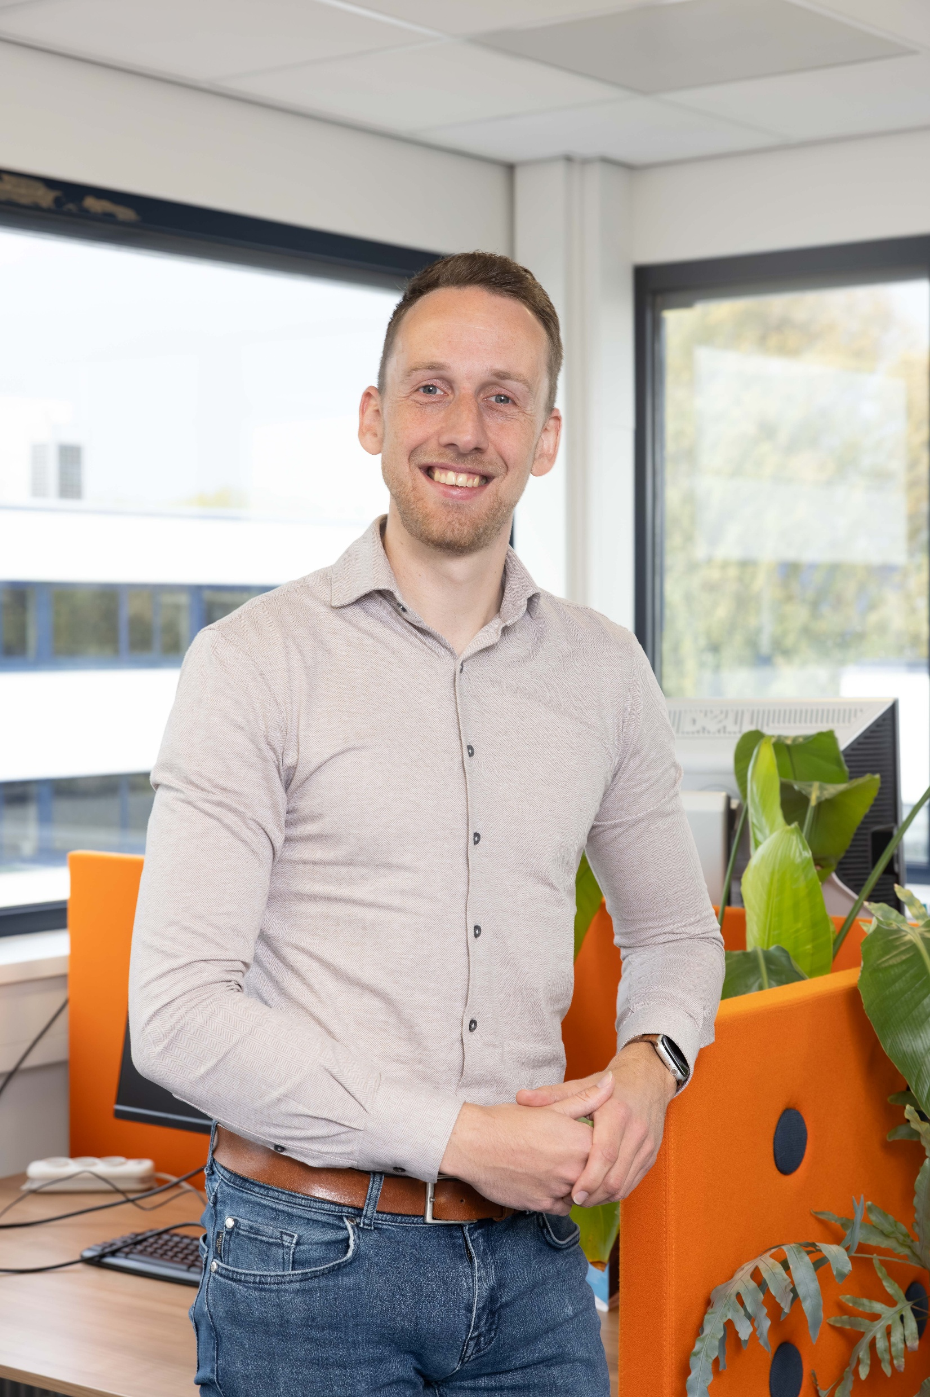
INTRODUCTIE
Robin Rijlaarsdam
Hoofd afdeling Beheer en Beleid
B & B
AI & M
GEO
Beleidsplannen
Beheerplannen
Kostenramingen
Scenario’s
Onderhoudsbestekken
Inspecties
Projectleiding

Slide 3
NEN-2767-4 voor kunstwerken op hoofdlijnen
Rapportages met inspectieresultaten
Van theorie naar praktijk
Kunstwerkenbeheer regisseren met gisib
Wat is daarvoor nodig?
19 maart 2026

Slide 4
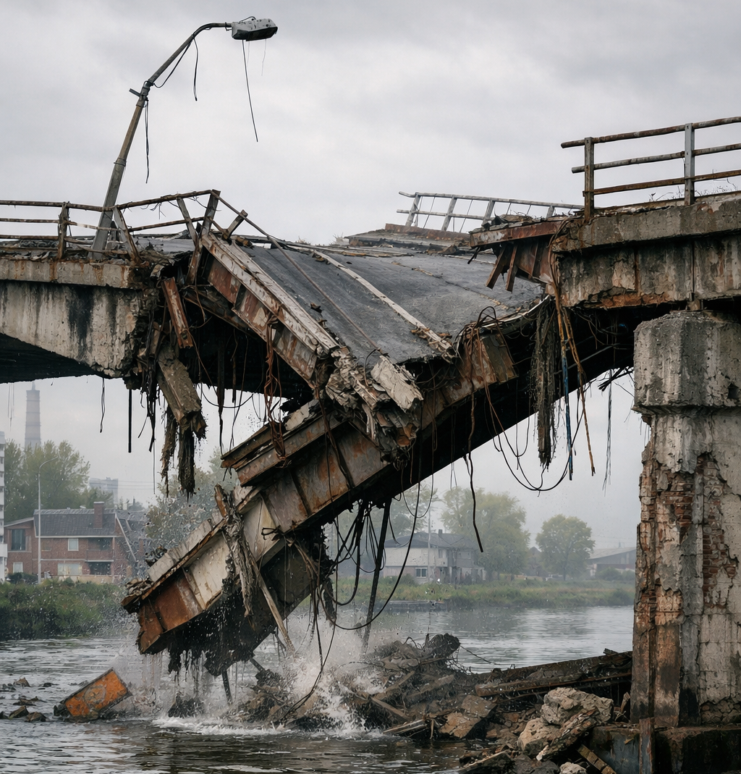
Kunstwerken: van inspectie naar sturing

Slide 5


NEN-2767-4 voor kunstwerken op hoofdlijnen
DECOMPOSITIE
INSPECTIE
Hiërarchische opbouw van het kunstwerk:
Complex (bijv. viaduct)
Element (bijv. bovenbouw)
Bouwdeel (bijv. dek, ligger, oplegging)
Bouwdelen zijn het laagste inspectieniveau; gebreken worden per bouwdeel vastgelegd.
Voorbeelden bouwdelen:
Brug: dek, ligger, oplegging, leuning
Duiker: koker, inlaatconstructie, uitstroomvoorziening
Kademuur: damwand, deksloof, bolders
Conditiescore (1–6)
Per bouwdeel: ernst, omvang, intensiteit
1 = uitstekend, 6 = zeer slecht
Aggregatie naar element- en complexniveau
RAMSSHEEP-aspecten
Risicobeoordeling per gebrek op 9 aspecten
R-A-M-S-S-H-E-E-P: o.a. veiligheid, gezondheid, milieu, beschikbaarheid
Maatregelen
Per gebrek: hersteladvies met urgentie
Koppeling naar meerjarenonderhoudsplan (MJOP)
Basis voor begroting en prioritering

Slide 6
NEN-2767-4 voor kunstwerken op hoofdlijnen
Gestandaardiseerde methodiek om de technische conditie objectief en reproduceerbaar vast te leggen
  Deel 4: specifiek uitgewerkt voor infrastructuur
(Regelmatig ook in combinatie met CUR 117 CROW)
Doel: sturen op prestatie-eisen
  Inzicht in aanwezige gebreken
  Weten welke risico's er bestaan als deze niet worden opgelost
  De juiste keuzes maken in prioritering van onderhoud en vervanging
Hoe?
Conditiescore:
1 | 2 | 3 | 4 | 5 | 6
Uitstekend | Goed | Redelijk | Matig | Slecht | Zeer slecht
Notes:
+ daarnaast heb je nog een verzorgingsscore (die meer gaat over beeldkwaliteit ipv technisch functioneren)

Slide 7
Risicoscore (RAMSSHEEP)
R | A | M | S | S | H | E | E | P
Reliability | Availability | Maintain- ability | Safety | Security | Health | Environment | Economics | Politics
Aspect | Score | Betekenis | Voorbeeld bij een brug
Safety (S) | 4 | Hoog risico | Betonschade aan ligger: kans op vallend materiaal op onderliggend verkeer
Economics (E) | 2 | Laag risico | Lichte verwering coating staalwerk: extra onderhoudskosten op termijn
Politics (P) | 3 | Gemiddeld risico | Zichtbare graffiti op leuning: negatief voor politiek/maatschappelijk beeld
Scores lopen van 1 (verwaarloosbaar risico) tot 4 (hoog risico). De hoogste RAMSSHEEP-score bepaalt de urgentie van de maatregel.
Notes:
Toevoegen: kansklasses

Slide 8
Kansklasse & Risicoscoreberekening
KANSKLASSE
SCOREBEREKENING
Hoe waarschijnlijk is het gebrek over 5 jaar?
De kansklasse geeft aan hoe groot de kans is dat een gebrek zich manifesteert of verergert binnen de planperiode.
Score Kans
1 Verwaarloosbaar (< 1%)
2 Onwaarschijnlijk (1–10%)
3 Mogelijk (10–50%)
4 Waarschijnlijk (50–90%)
5 Vrijwel zeker (> 90%)
Van gebrek naar risicoscore
Per gebrek wordt de risicoscore als volgt bepaald:
Risico = Kans × Gevolg
Waarbij:
Kans = kansklasse (1–5)
Gevolg = hoogste RAMSSHEEP-score (1–4)
Voorbeeld
Betonschade aan ligger:
Safety = 4 (hoogste) → Gevolg = 4
Kansklasse = 3 (mogelijk)
Risico = 3 × 4 = 12
Risicoscore en Conditiescore zijn nu indicatief voor het wijzigen van de planjaren van maatregelen.

Slide 9

Tot zover het theoretisch kader
Hoe wordt dit toegepast in de praktijk en met gisib als facilitator?

Slide 10
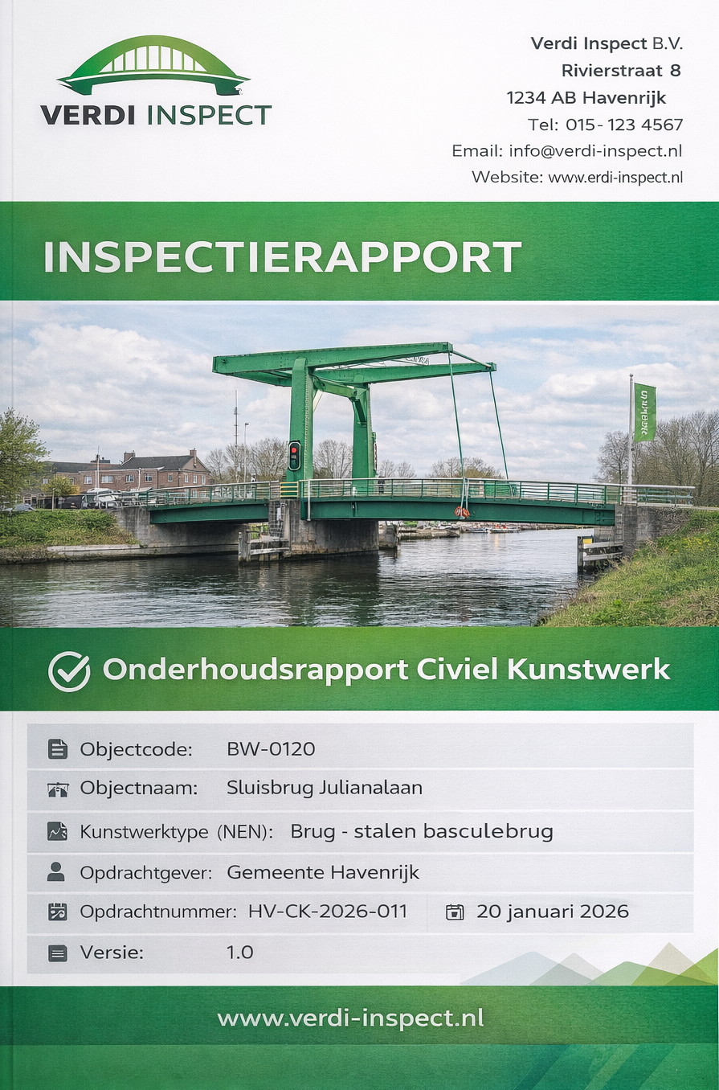
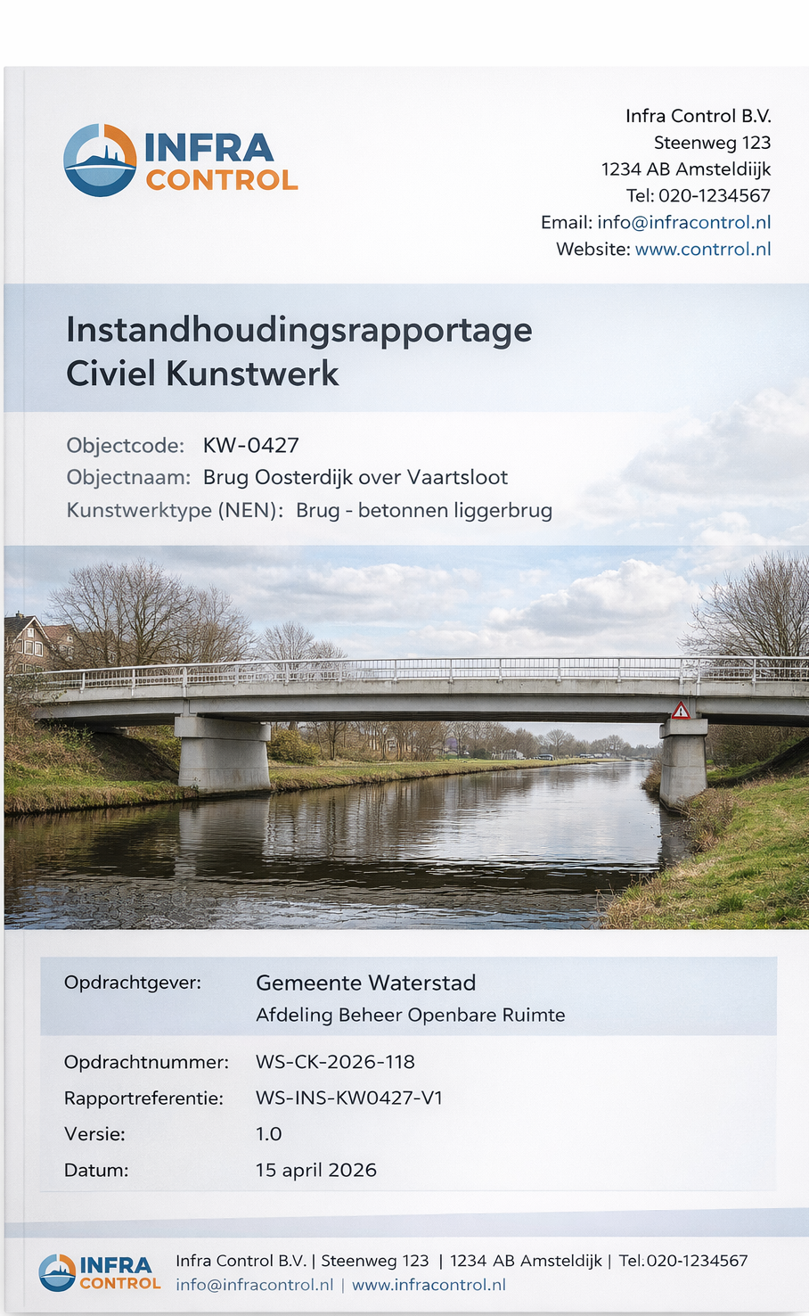
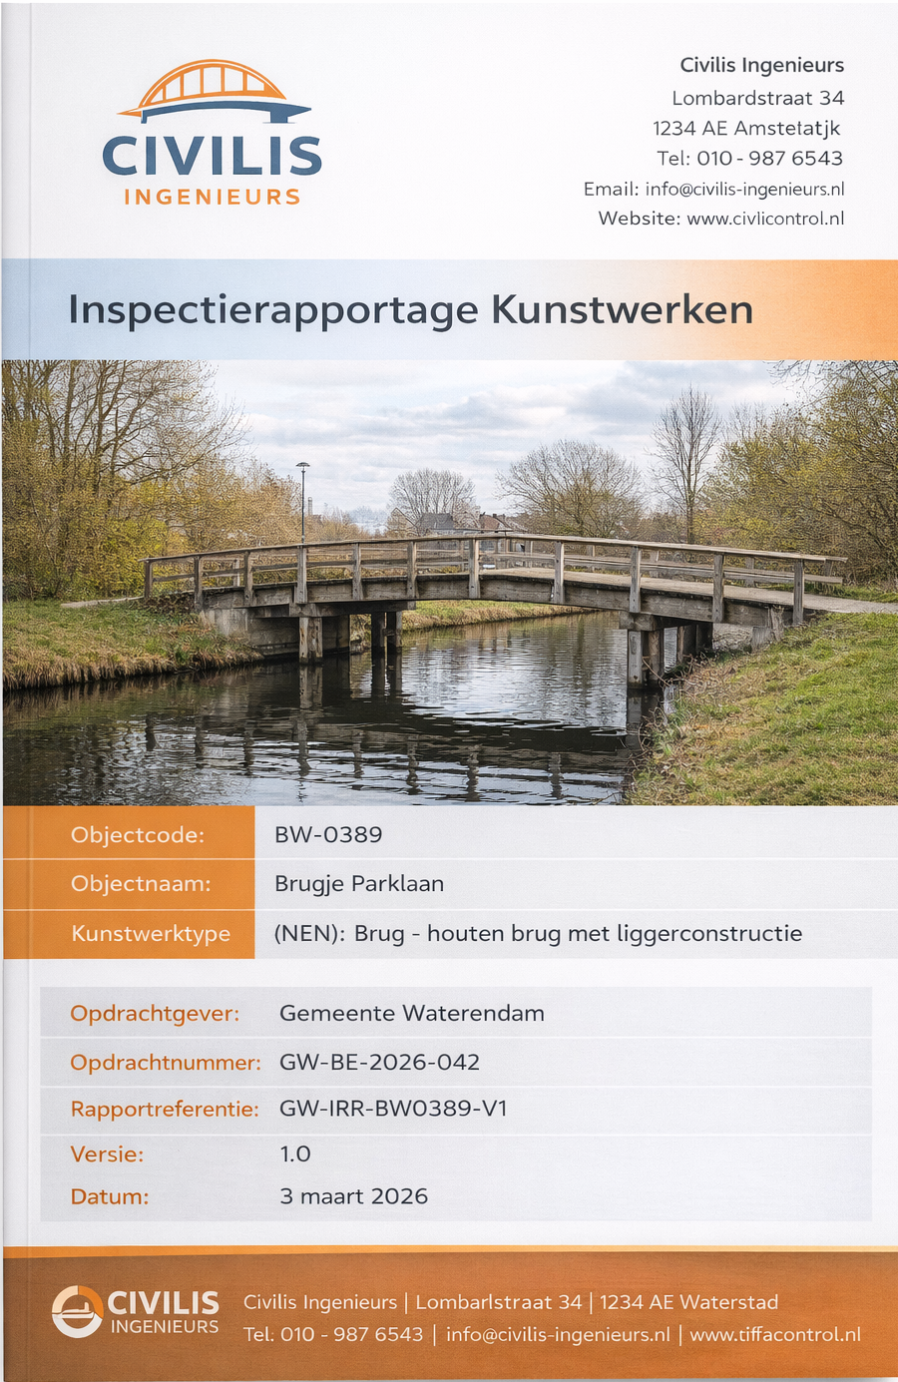
Rapportages met inspectieresultaten
Notes:
Laten we eerst eens starten met: Waar zit al die informatie?
3 inspectierapporten:
- In de pdf staat per KW:
Alle scores
Maatregelvoorstellen
Afbeeldingen?
Oh ja, we zijn tussentijds overgegaan naar een ander bureau, waardoor de opmaak niet op de eerdere rapportages aansluit en ook de maatregelvoorstellen zijn net wat anders…

Slide 11
Kunstwerken: van inspectie naar sturing

Slide 12
Rapportages met inspectieresultaten
Geen overkoepelend beeld van onderhoudsbehoefte
Wijziging of nieuwe inspectie? Geen doorvertaling van impact op het areaal
Geen controle over consistentie van scores
Geen controle over consistentie van maatregelvoorstellen
Geen herleidbare koppeling tussen advies inspecteur, keuze beheerder en MJOP

Slide 13
Wegbeheer als inspiratie
Leentjebuur bij een andere assetgroep
Wegbeheer (pub. 146)
Kunstwerken (huidige situatie)
Gestandaardiseerde CROW-systematiek
Rekenhart: schadebeeld → maatregel automatisch
Uniforme inspectie (visueel + richtlijn)
Cyclische maatregelen standaard
MJOP met onderbouwde begroting
Gecertificeerde beheersoftware
Geen gestandaardiseerd rekenhart
Inspectiebureau bepaalt maatregelen
NEN 2767-4 inspectie, maar geen vertaalslag
Maatregelen lopen uiteen per kunstwerk
MJOP vaak ad-hoc, zonder standaard format
Kennis zit bij personen/bureau, niet in het systeem

Slide 14

De visie
Gisib als kloppend hart van kunstwerkbeheer

Slide 15
Kunstwerkenbeheer regisseren met gisib
De basis:
Gebreken, conditiescores en risicoscores op het juiste niveau gekoppeld aan objecten rechtstreeks in gisib
Standaard maatregelketens en cycli zijn vooraf ingericht
Vanuit deze registraties is de stap naar de MJOP en/of jaarplan eenvoudig te maken
Notes:
Als je dit zo sec bekijkt, houd dan alvast rekening met de manier waarop je de inspectie-output gaat overzetten naar Gisib

Slide 16
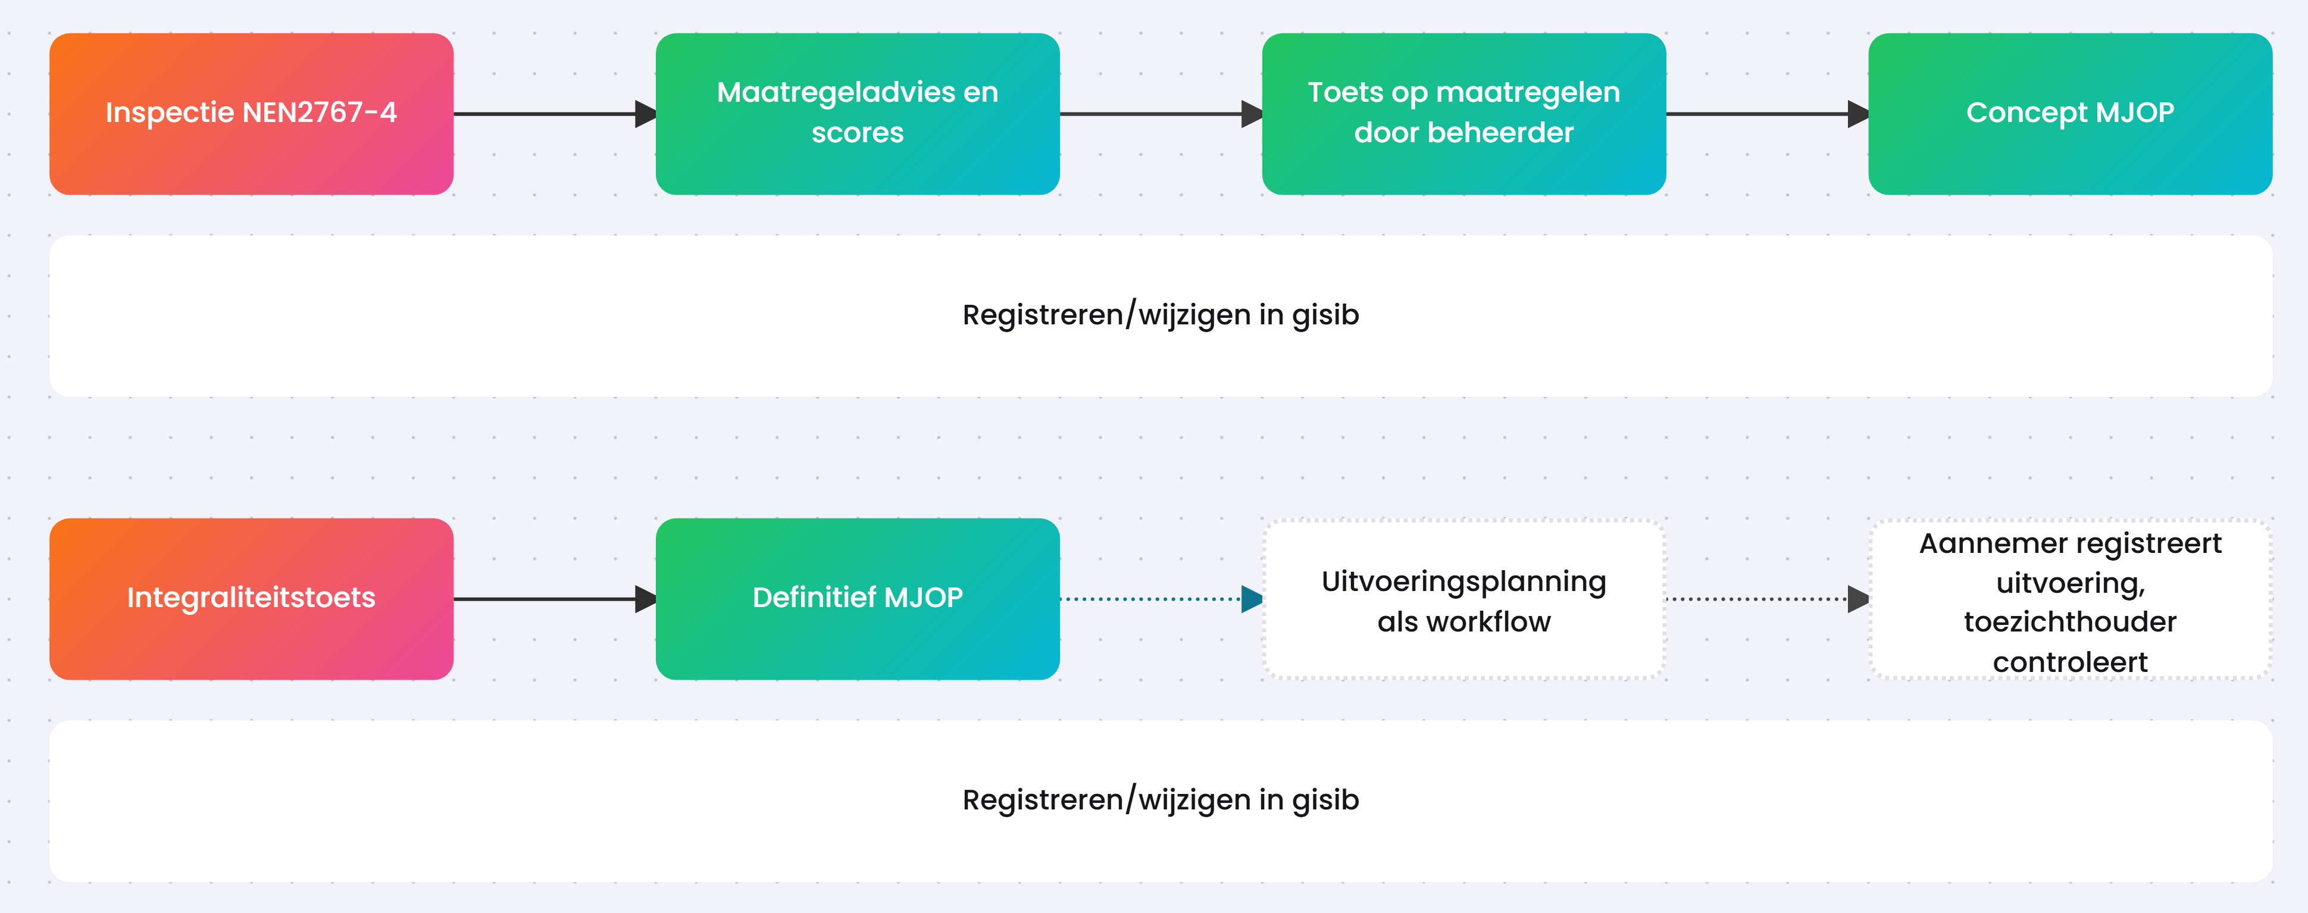
Kunstwerkenbeheer regisseren met gisib
Notes:
Hoe ziet dat er dan uit als proces?
Je inspectie uitvoeren: waarom niet ook met gisib? Wij ontwikkelen op dit moment de module waarmee alle onderdelen die in de rapportages staan, direct in gisib kunnen worden geregistreerd (dan hoef je niet meer over te nemen handmatig), maar ook dat kan je evt wel doen.
In gisib een lijst met maatregeladvies. Eerst doorlopen op kunstwerkniveau door de beheerder
Akkoord? Dan heb je een concept MJOP
Integraliteitstoets (maar lees hier ook: budgettoets), dan schiften naar definitief MJOP
In gisib kan je concept en definitief planjaar opnemen (komt het jaartal uit het advies in de inspectie, komt het uit de bijstelling op KW-niveau, of is het het definitieve planjaar na integraliteitstoets?)

Slide 17
Uitvoering en toezicht
Het uitvoeringsproces
Opdracht aan onderhoudsaannemer voor onderhoudsopgave in jaarplan
Aannemer voert maatregel uit
Gereedmelding met datum uitvoering
Toezichthouder toetst of conform afspraak is uitgevoerd
Toezicht en accordering in gisib
Ideaalbeeld
Aannemer registreert uitvoering rechtstreeks in gisib
Maatregel niet uitgevoerd? Escalatiedatum registreren
De cirkel sluiten: van plan naar uitvoering en terug naar registratie.
Notes:
Afrekenen op basis hiervan?

Slide 18
Wat is daarvoor nodig?
Bouw een eigen bibliotheek op
  Welke maatregelen nemen we mee?
  Welke levensduren hanteren we?
  Kloppen de normkosten voor ons?
Breng basisgegevens op orde
  Decomposities zijn eenduidig en actueel
  Aanleg en onderhoudsjaren helpen om cycli te verfijnen
Voeg historie toe, of bouw die in ieder geval op
  Wat stond er in de vorige rapportage?
  Hoe snel is het bouwdeel gedegradeerd?
Maak duidelijke afspraken over rollen en verantwoordelijkheden
  Voor een betrouwbaar onderhoudsproces zijn alle schakels belangrijk
Bepaal autorisaties
  Wie heeft toegang nodig tot welke gegevens?
  Gaat het om bekijken, toevoegen of wijzigen?
  Waar mag een externe partij vooral niet bij?
Notes:
- Historie: verbeteren van de feedback loop
- Wat doet de beheerder? Wat doen functioneel beheerders? Wat doet de toezichthouder? Denk aan gewijzigde documentatie. Wie zet het in gisib?
- Dat toevoegen/wijzigen? Externe toegang. Direct inspecteren met gisib? Ervaring met o.a. Nebest. Direct rapporteren van uitgevoerd onderhoud?

Slide 19

Vragen?
Robin Rijlaarsdam
Hoofd afdeling Advies Beheer en Beleid
06 4418 2287

